Slide 1
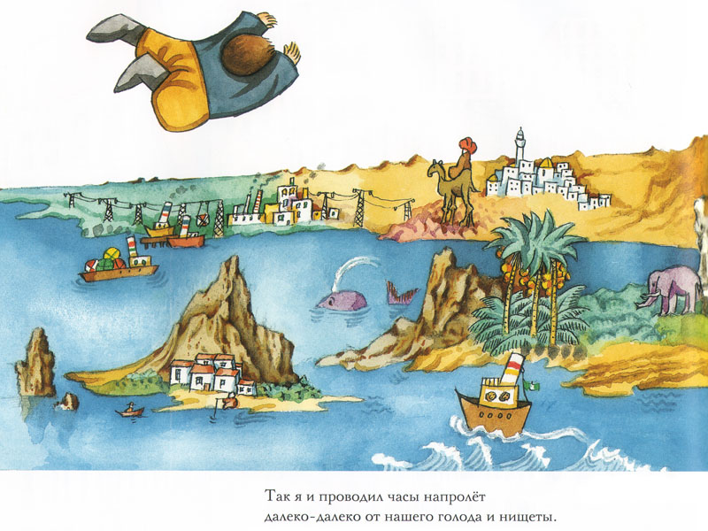
Полеты во сне, наяву и на велосипеде

Slide 2
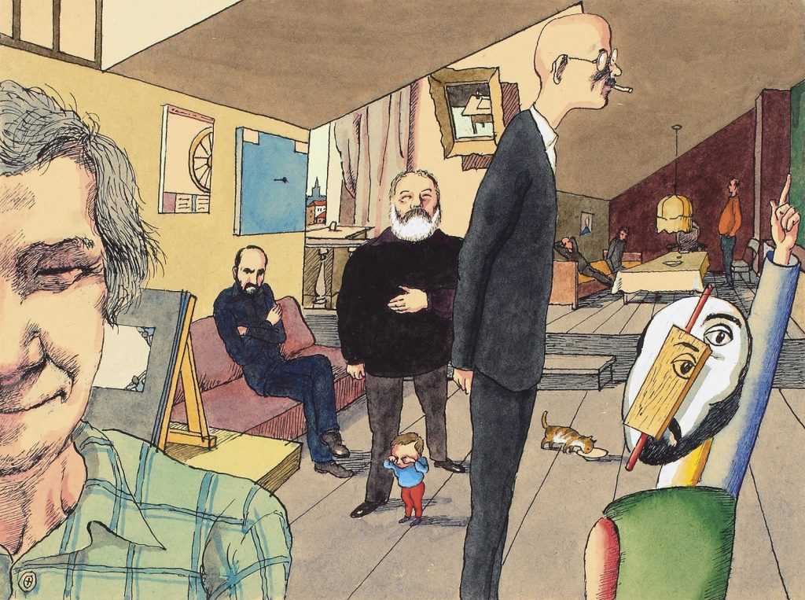
Московский концептуализм и детская книжная иллюстрация

Slide 4
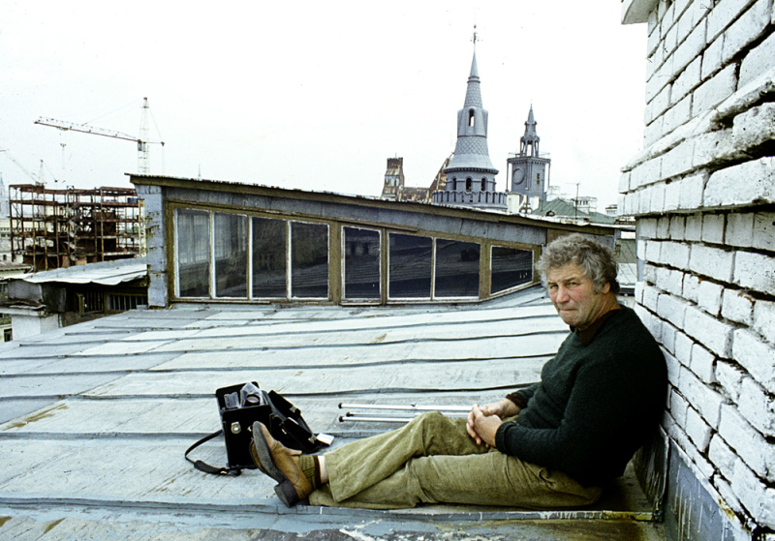
Илья Кабаков
«Я не любил это дело. Я не любил рисовать иллюстрации, мне это не давалось, я скучал бесконечно»

Slide 5
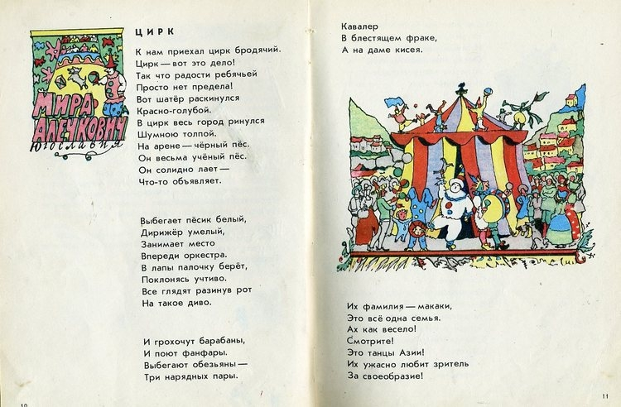
«Поезд стихов»

Slide 6
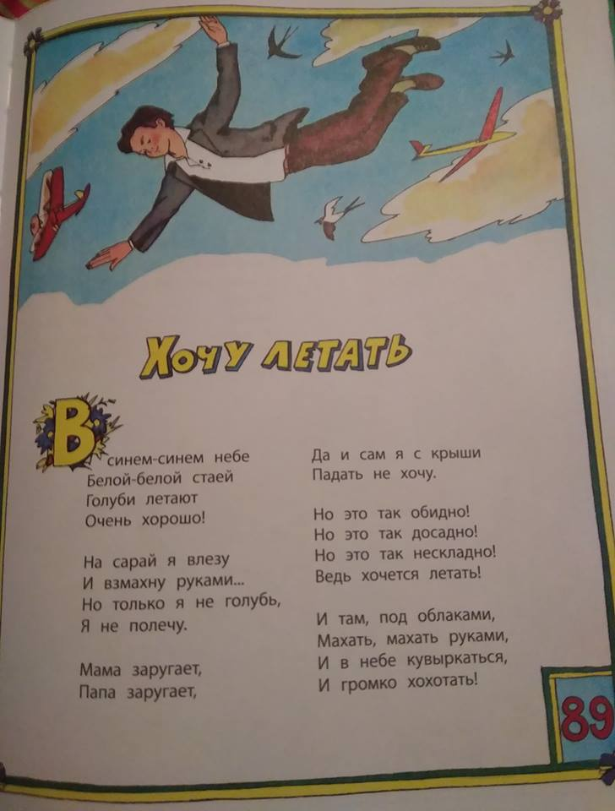
Хочу летать

Slide 8
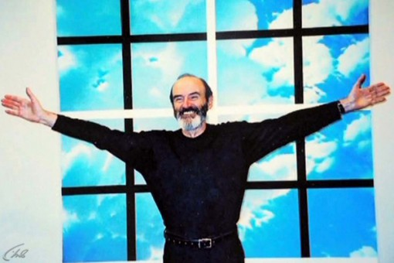
ЭРИК БУЛАТОВ

Slide 9
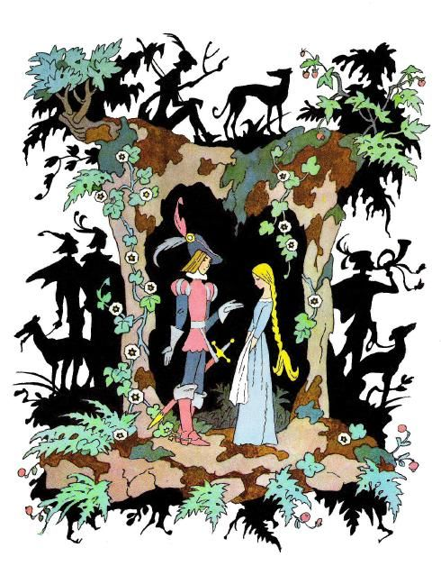
Эрик Булатов

Slide 10
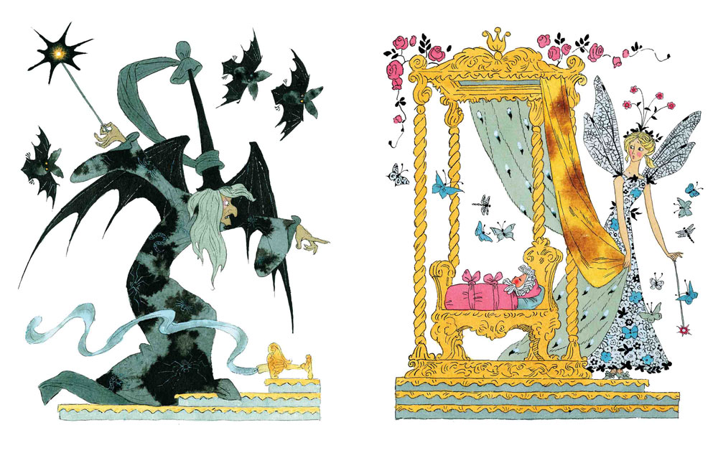
Только детские книги

Slide 12
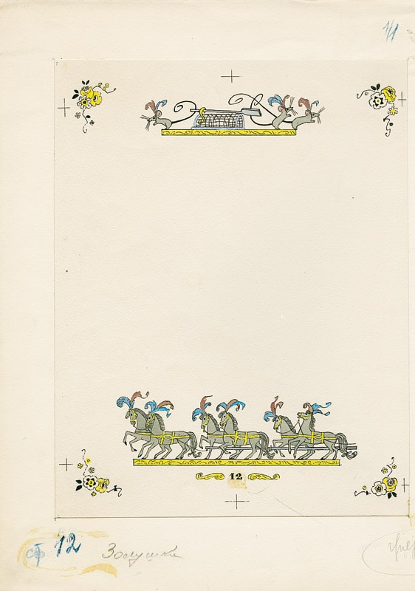

Slide 13
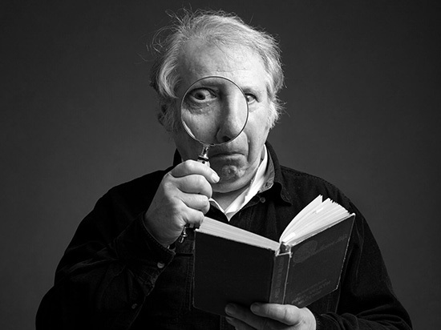
Виктор Пивоваров

Slide 14
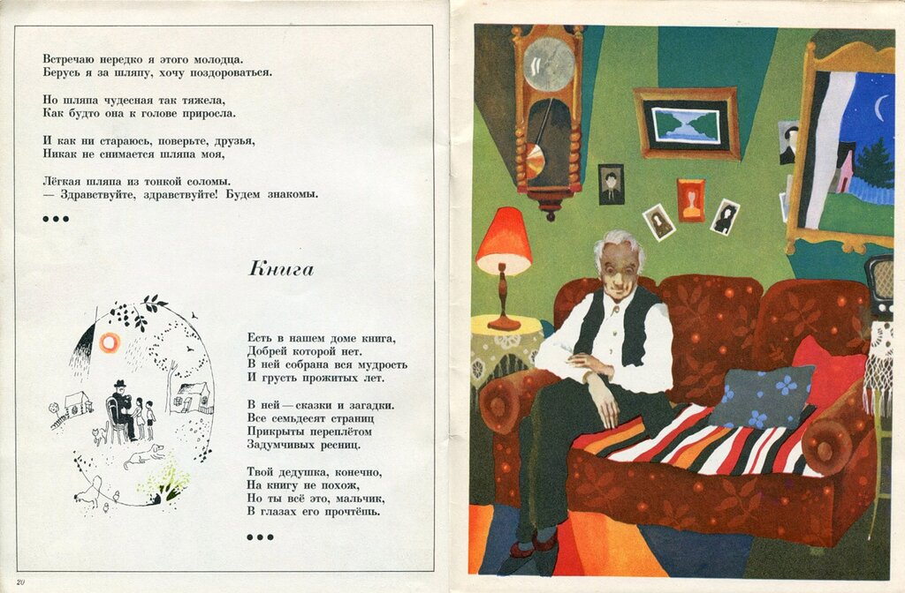

Slide 15
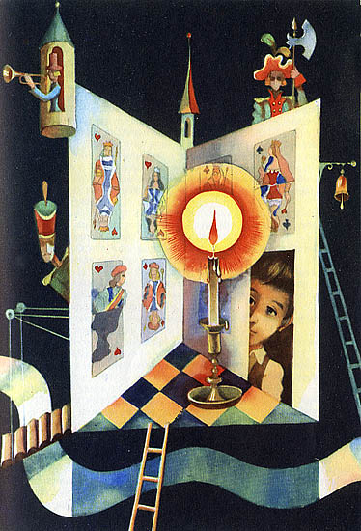
Виктор Пивоваров

Slide 17
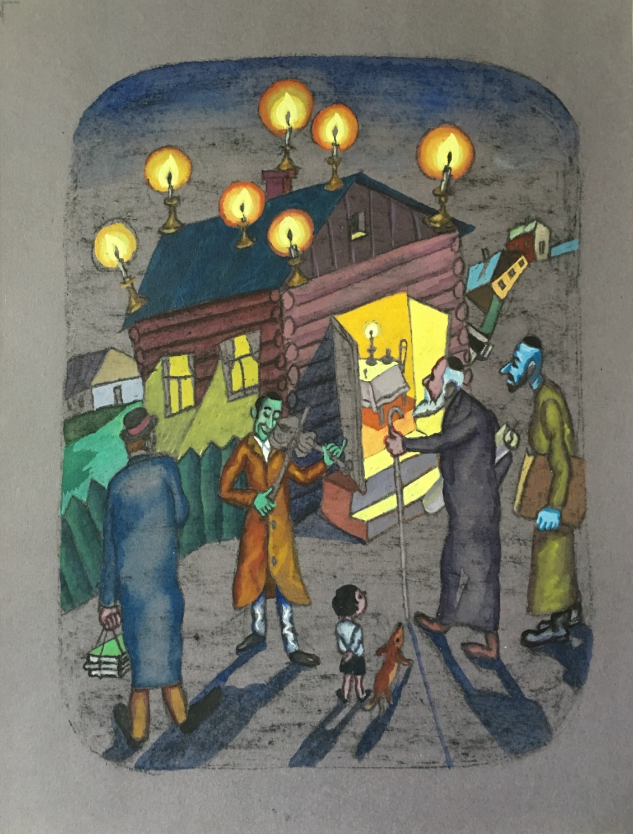

Slide 19
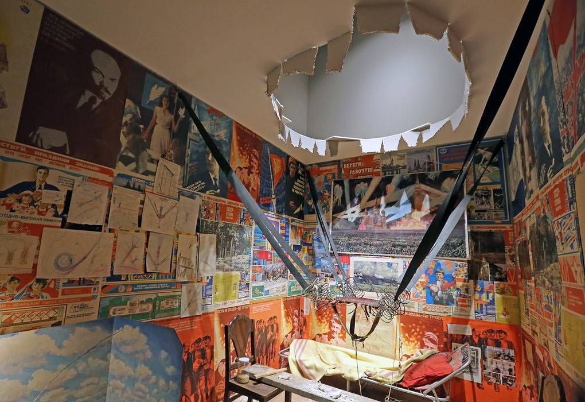

Slide 20
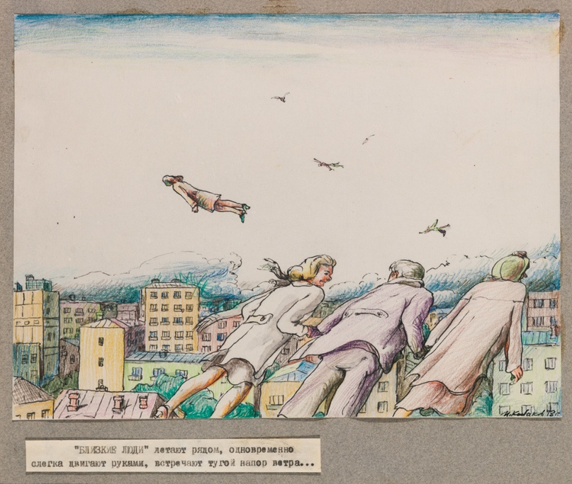

Slide 21
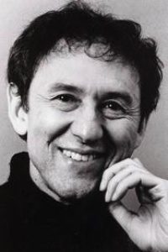
Ури Шулевиц

Slide 23
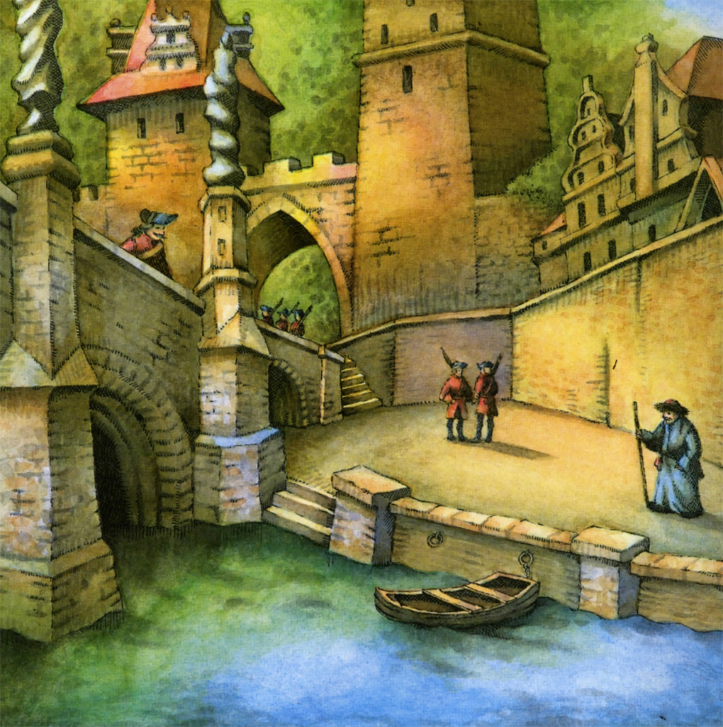

Slide 24
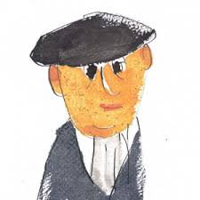
Владимир Радунский

Slide 26
